Slide 1
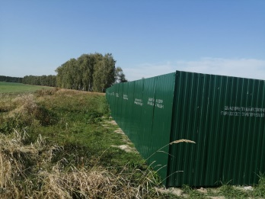
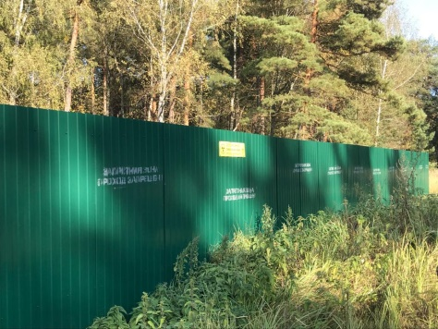
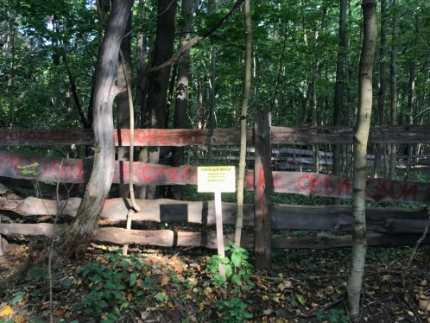
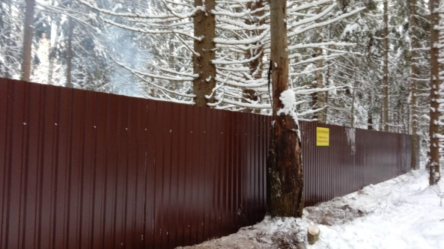
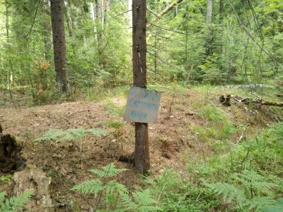
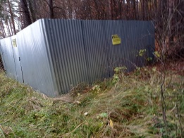
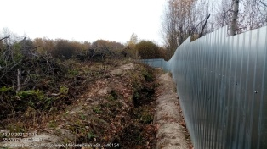
Как обеспечить биологическую безопасность территорий бывших скотомогильников?

Slide 2
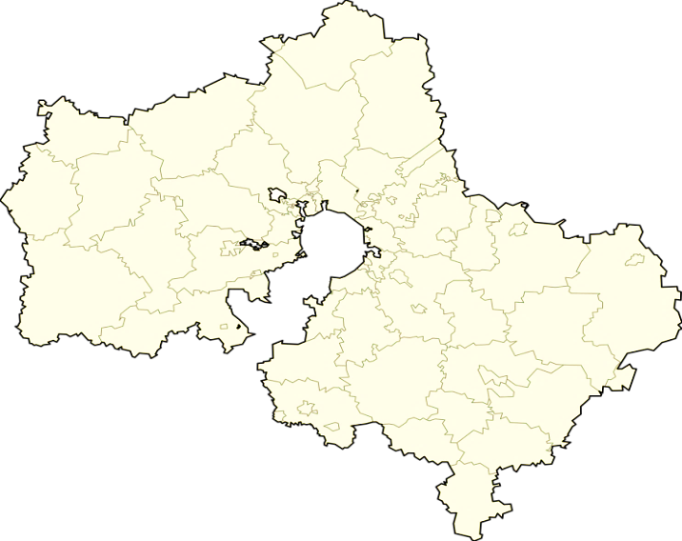
СИБИРЕЯЗВЕННЫЕ СКОТОМОГИЛЬНИКИ ЛИКВИДАЦИИ НЕ ПОДЛЕЖАТ
Скотомогильники на территории Московской области
110 СКОТОМОГИЛЬНИКОВ:
41 СИБИРЕЯЗВЕННЫЙ
69 НЕСИБИРЕЯЗВЕННЫЙ
Новые скотомогильники на территории Московской области не создаются
НЕСИБИРЕЯЗВЕННЫЕ СКОТОМОГИЛЬНИКИ
Обустройство и содержание за счет средств собственников
(биотермические ямы), срок последнего захоронения,
в которых составляет:
не менее 2 лет для биотермических ям
не менее 25 лет для земляных ям
Неиспользуемые скотомогильники имеют собственников и ликвидируются за их счет
Notes:
Дайте краткий обзор презентации. Опишите главную суть презентации и обоснуйте ее важность.
Представьте каждую из основных тем.
Чтобы предоставить слушателям ориентир, можно можете повторять этот обзорный слайд в ходе презентации, выделяя тему, которая будет обсуждаться далее.

Slide 3
Неиспользуемый скотомогильник - участок земли, находящийся в границах, определенных ветеринарно-санитарной карточкой, имеющий одну или несколько биотермических или земляных ям, используемых для утилизации биологических отходов, срок последнего захоронения в которых составляет не менее 2 лет для биотермических ям и не менее 25 лет для земляных ям.
ПРОБЛЕМЫ
РЕШЕНИЕ
МЕРОПРИЯТИЯ
Наличие на территории Московской области, потенциально опасных в биологическом отношении, неиспользуемых скотомогильников
Ограничение по использованию земель, на которых находятся неиспользуемые скотомогильники
«Порядок ликвидации неиспользуемых скотомогильников»
утв. Постановлением Правительства Московской области от 25.12.2020
№ 1041/44
Ветеринарно-санитарное освидетельствование скотомогильников
Формирование сводного перечня скотомогильников, подлежащих ликвидации
Ликвидация безопасных скотомогильников

Slide 4
Мероприятия по ликвидации неиспользуемых скотомогильников
1-й этап - Ветеринарно-санитарное освидетельствование неиспользуемых скотомогильников, подлежащих ликвидации
2-й этап - Формирование сводного перечня неиспользуемых скотомогильников, подлежащих ликвидации
3-й этап - Ликвидация неиспользуемых скотомогильников, безопасных в ветеринарно-санитарном отношении

Slide 5
В состав комиссии по ликвидации включаются:
Представитель Министерства сельского хозяйства и продовольствия Московской области
Ветеринарные специалисты учреждений, на территории деятельности которых расположены неиспользуемые скотомогильники
Представитель органа местного самоуправления муниципального образования Московской области, на территории которого расположены неиспользуемые скотомогильники
Представитель Управления Федеральной службы по ветеринарному и фитосанитарному надзору по городу Москва, Московской и Тульской областям
Представитель Управления Федеральной службы по надзору в сфере защиты прав потребителей и благополучия человека по Московской области

Slide 6
I Этап. Ветеринарно-санитарное освидетельствование скотомогильника (эпизоотологическое и лабораторно-бактериологическое обследование)
Определение сроков проведения работ по эпизоотологическому и лабораторно-бактериологическому обследованию.
Комиссионное эпизоотологическое обследование скотомогильника
Осмотр скотомогильника, сбор и анализ информации о собственнике, об истории возникновения скотомогильника, его точное местонахождение.
Отбор проб почвы и лабораторно-бактериологическое исследование в лаборатории, имеющей лицензию на работу с возбудителями инфекций II группы патогенности.
Основной критерий ветеринарно-санитарной безопасности скотомогильника
Отсутствие в почве и в гуммированном остатке
патогенных энтеробактерий и сибирской язвы

Slide 7
II Этап. Формирование сводного перечня неиспользуемых скотомогильников на территории Московской области, подлежащих ликвидации
На основании акта обследования скотомогильника учреждение в течение 3 рабочих дней включает скотомогильник в перечень неиспользуемых скотомогильников, подлежащих ликвидации.
Сформированный перечень неиспользуемых скотомогильников, подлежащих ликвидации, вместе с копиями ветеринарно-санитарных карточек учреждение направляет в Министерство сельского хозяйства и продовольствия Московской области (в срок не позднее 1 августа текущего года).
Министерство сельского хозяйства и продовольствия Московской области формирует и утверждает сводный перечень неиспользуемых скотомогильников (не позднее 15 августа текущего года).

Slide 8
III Этап. Работы по ликвидации скотомогильников
Дезинфекция и демонтаж металлических конструкций;
Демонтаж и ликвидация деревянных конструкций путем их сжигания с соблюдением мер противопожарной безопасности.
Дезинфекция и демонтаж конструкций из других материалов с последующим вывозом на полигоны твердых бытовых отходов.
Захоронение гуммированного остатка в землю на территории скотомогильника.
Засыпка биотермических ям и траншей грунтом, с последующим разравниванием, прикатыванием и профилактической дезинфекцией поверхностного слоя почвы.

Slide 9
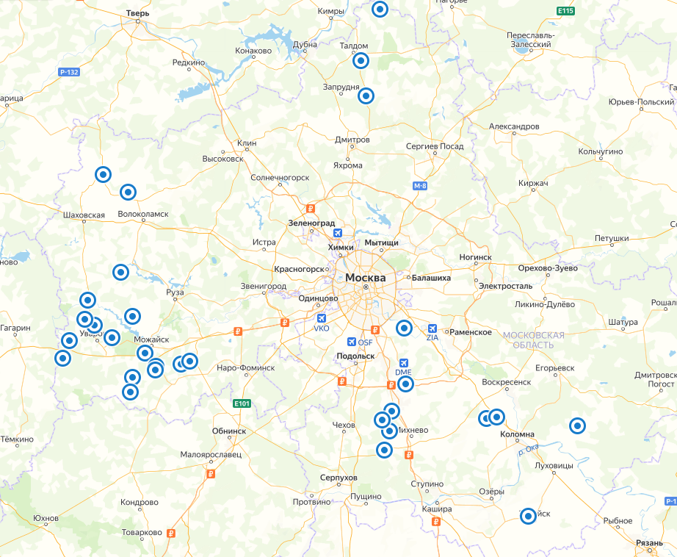
План ликвидации на территории Московской области неиспользуемых скотомогильников в 2022 году
Наименование | Количество
Волоколамский | 2
Домодедово | 4
Егорьевск | 1
Зарайск | 1
Коломна | 2
Лотошино | 1
Лыткарино | 1
Можайск | 12
Руза | 2
Ступино | 1
Талдом | 3
ИТОГО | 30

Slide 10
Ожидаемый результат за периоды 2021-2023 г.г.
Ликвидация скотомогильников на территории Московской области
Ввод в хозяйственный оборот порядка
27 000 га земель на территории Московской области

